Slide 1

Software Design according to SDL
Alexey Kutumov
Senior software engineer at Kaspersky Lab
Notes:
Всем привет

Slide 2
agenda
Теоретическая часть
Практическая часть
Notes:
Моя сегодняшняя лекция будет состоять из двух частей.
В первой части я попытаюсь кратко рассказать о том как можно проектировать приложения с упором на безопасность, на основе методологии SDL.
Во второй части лекции (надеюсь нам хватит 30 минут), мы попробуем сделать небольшое практическое задание.
Программирования в этой лекции не будет, но, надеюсь, она будет не менее интересной.
Мы будем обсуждать вопросы проектирования ПО в контексте безопасности. На этапе проектирования закладываются основные ограничения и принципы работы ПО, также на этапе проектирования закладываются основные проблемы и уязвимости. Сейчас в эпоху интернета, облачных технологий, Internet Of Things, вопросы безопасности как никогда актуальны. Поэтому анализ безопасности нашего ПО необходимо проводить начиная с момента проектирования ПО.

Slide 3
Что такое проектирование ПО
Notes:
Давайте сначала поговорим о том, что такое проектирование ПО.
Кто-нибудь знает, что это такое?
Как вариант - собирается толпа народу и все начинают усиленно думать, как нам написать программу.
А что должно учитываться при дизайне ПО?
В целом так оно и есть. Проблема в том, что если мы будем дизайнить наше приложение таким образом, то мы упустим кучу важных деталей.
Для того чтобы не упустить из виду детали и все учесть есть пройстой механизм – называется чек-лист, вы наверняка с ним уже сталкивались.

Slide 4
Что такое проектирование ПО
Описание поведения программы
Требования к внешней среде
Механизм обработки ошибок
Взаимодействие с внешним окружением
Требования к безопасности
Известные ограничения и проблемы
Notes:
Вот так может выглядеть чек-лист для проектирования ПО
Мы не будем сейчас обсуждать весь чек-лист, так как это займет много времени. Мы с вами поговорим сегодня только об одном пункте – требования к безопасности.
И будем мы рассматривать эти требования к безопасности на основе методологии SDL

Slide 5
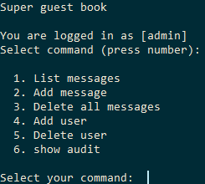
Пример – гостевая книга
Notes:
Я для примера сделал небольшую тестовую програмку, назовем ее guestbook.
Эта программа поддерживает авторизацию по логину, паролю
На каждую операцию ведется аудит лог – вход пользователя (в т.ч. неуспешный), добавление и удаление пользователя.
У нее есть специальный пользователь – anonymous, которым можно логиниться без пароля. Этот пользователь может только добавлять сообщения
Есть еще обычные пользователи – user, этот пользователь может добавлять и читать сообщения
Также есть специальный пользователь – admin – которому разрешено удалять все сообщения, добавлять и удалять пользователей, а также просматривать аудит.
Итак, что мы имеем, вроде бы на первый взгляд, все пристойно, гость может только добавить, пользователь еще и прочитать может сообщения от других пользователей. И администратор имеет полный контроль над системой. Плюс к тому же он видит аудит, в котором отражаются основные операции.
Мы с вами сегодня будем всю лекцию работать с этой программой, и на ее примере попытаемся научиться, как находить угрозы и как проектировать ПО с учетом требований безопасности.

Slide 6
Security development lifecycle
Threat modelling
Notes:
Вообще вопрос, кто-нибудь уже знаком с этой методологией? SDL расшифровывается как Security Development Lifecycle. Эту методологию разработал Microsoft в 2004 году.
В практику SDL включается много всяких вещей, но мы с вами рассмотрим только одну часть SDL – а именно threat modelling – моделирование угроз.

Slide 7
Что такое угроза
Notes:
Кто знает что такое угроза?

Slide 8
Что такое угроза
Под угрозой понимается возможное действие или совокупность действий, которые могут нанести ущерб чьим либо интересам.
Notes:
Угроза – это то что угрожает безопасности системы. Под угрозой понимается возможное действие или совокупность действий, которые могут нанести ущерб чьим либо интересам.
Угроза может привести к различным проблемам, а может и не привести.
Тут важно понимать, что угроза может возникнуть из-за того, что на этапе проектирования не учли эту угрозу, так и из-за банального бага в реализации. Кроме того, одна угроза, сама по себе может не приносить вреда, однако в сочетании с другими угрозами это может перерасти в настоящую уязвимость.
Давайте обсудим, какие виды угроз бывают, как они классифицируются.

Slide 9
Типы угроз (STRIDE)
Угроза | Требуемое свойство
Spoofing | Authentication
Tampering | Integrity
Repudiation | Non-repudiation
Information disclosure | Confidentiality
Denial of Service | Availability
Elevation of Privilege | Authorization
Notes:
SDL оперирует 6-ю видами угроз. Их названия формируют акроним STRIDE.
Вот они здесь перечислены. Давайте по каждой из них пройдемся
В таблице приведены все угрозы с точки зрения SDL, а также необходимые свойства компоненты, позволяющие избежать конкретной угрозы.
Теперь мы обсудим каждую угрозу более детально

Slide 10
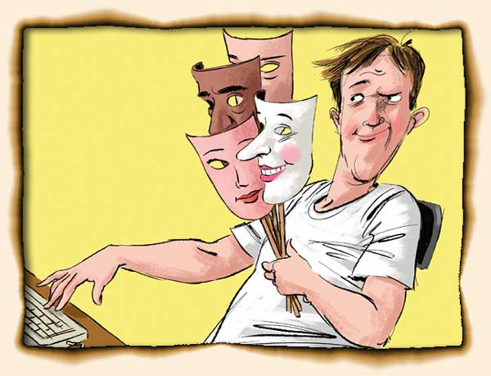
Spoofing - authentication
Процесс маскировки (подмены) пользователя или программы под другую
Notes:
Итак, spoofing – процесс подмены пользователя или программы.
Эта атака возникает в том случае, если нет механизма проверки подлинности (аутентификации).
Например, спуфинг e-mail:
В e-mail есть поле «отправитель», эту информацию можно легко подделать. Пользователь будет считать, что письмо получено от легитимного пользователя, а не от злоумышленника.

Slide 11
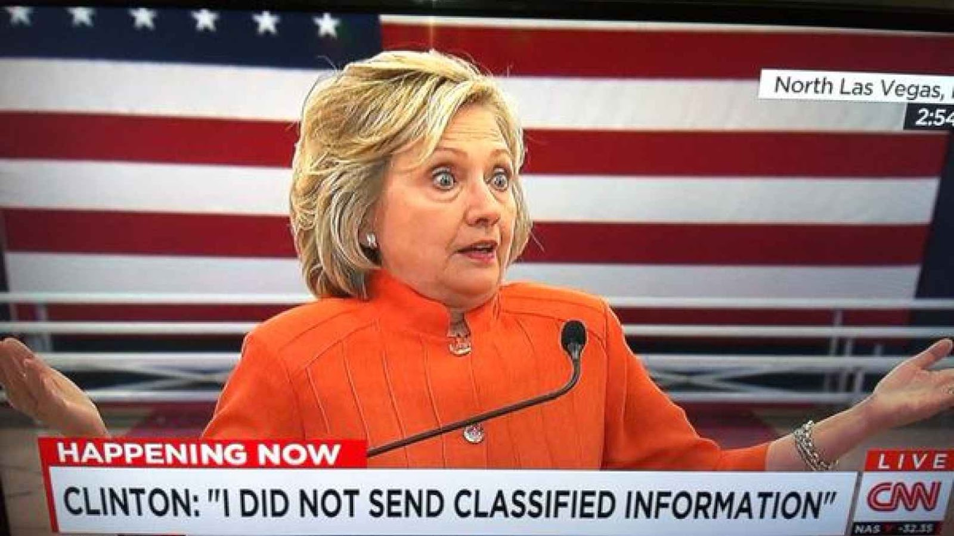
Tampering - integrity
Несанкционированный процесс изменения (разрушения) данных или программы.
Notes:
Tampering – процесс подмены данных, или же процесс подмены исполняемого файла.
В качестве примера tampering можно рассмотреть опять–же электронную почту.
Злоумышленник может перехватить ваше письмо, поменять его содержимое и вы об этом никак не узнаете.
Что важно, tampering-у подвержены не только данные, но и исполняемые модули:
Например, злоумышленник может подменить приложение, DLL, скрипт на свой, и если у вашей системы нет проверки целостности, то вы об этом никак не узнаете и запустите зловредное приложение.

Slide 12
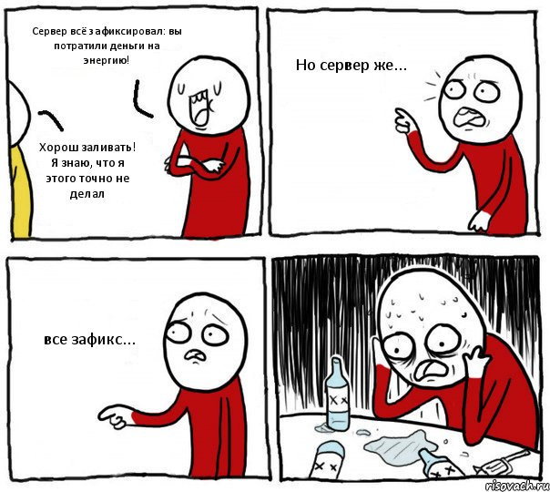
Repudiation – non-repudiation
Заметание следов (запутывание).
Notes:
Repudiation – это процесс заметания следов.
Например, если данные пользователя были скомпрометированы – например, все знают логин/пароль для входа в какую-нибудь систему.
В этом случае, если злоумышленик завладеет такими данными, то он сможет выполнить несанкционированные действия, и никто не сможет выяснить, кто же на самом деле осуществил эти действия.
Кто может еще привести пример repudiation – например, у нас есть система, которая фиксирует количество неуспешных попыток логина.
Если данная информация (о неуспешных попытках логина) не защищена должным образом, то злоумышленник может удалить всю информацию о неуспешных попытках логина.
Заметьте, при этом злоумышленник может и не получить доступ к системе, однако информация о неуспешном логине исчезнет.

Slide 13
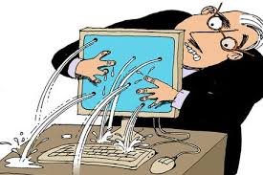
Information disclosure - confidentiality
Несанкционированное раскрытие информации
Notes:
Information disclosure – это несанкционированное раскрытие данных.
Тут можно придумать несколько примеров:
Например, вы передаете секретную информацию в открытом виде по незащищенному каналу – например http. В этом случае злоумышленник с помощью обычного снифера пакетов может получить всю вашу информацию.
Какие еще есть варианты несанкционированного раскрытия информации?
Например, отладочная печать. Программист для целей отладки включил печать логина и пароля на экран.
Вот вам и угроза.

Slide 14
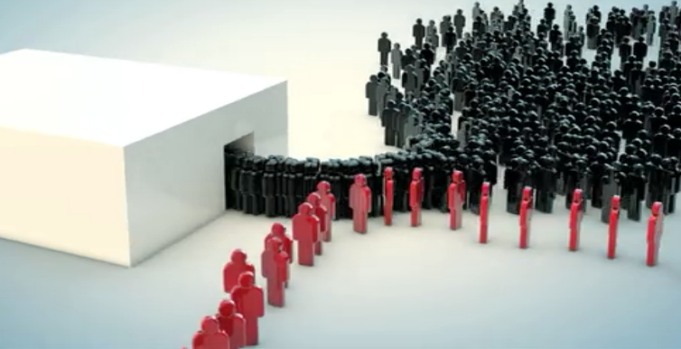
Denial of service - availability
Отказ в обслуживании
Notes:
Вариант «отказ в обслуживании» наверное, самый простой.
Все наверняка слышали о DoS атаках и DDoS атаках, когда с помощью огромного числа компьютеров организуют одновременные запросы к серверу. Сервер не выдерживает такой нагрузки и падает. При этом легитимные пользователи не могут получить доступ к сервису.
Что еще может быть причиной отказа в обслуживании.
Например, мы можем испортить конфигурационный файл программы, из за этого программа не сможет запуститься.

Slide 15
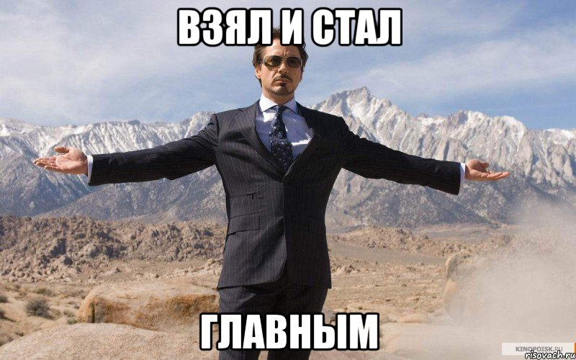
Elevation of Privilege - authorization
Несанкционированное получение привилегий
Notes:
Несанкционированное получение привилегий.
Например, у нас есть система, в которой есть два пользователя: user и admin. Причем пользователь admin обладает более мощными привилегиями, чем user.
Злоумышленник обладая только логином и паролем user может совершать действия, которые доступны только администратору.

Slide 16
Threat modelling
Идентифицировать угрозы
Составить список угроз
Упорядочить угрозы согласно приоритета
Notes:
Теперь, что такое моделирование угроз?
Опять нам на помощь приходит чек-лист из 3-х пунктов.
Чтобы понимать, что угрожает нашей программе, мы должны идентифицировать угрозу.
Что это значит? Это значит, что мы должны сопоставить этой угрозе одно из значений из списка STRIDE.
После этого мы должны все угрозы составить в список, чтобы он был перед глазами.
И в конце мы должны эти угрозы приоритезировать. Этот пункт очень важный и очень сложный. Важно понимать, какие угрозы наиболее реальны, какие нет. Какие угрозы несут большой вред системе, какие нет. В общем нужно угрозы переупорядочить, и работать с ними начиная с самой важной.

Slide 17
Data flow diagrams
Notes:
Давайте вернемся к пункту 1 – идентификация угроз.
Как мы это будем делать?
Можно с наскоку навалиться на весь проект. Но такой подход вряд ли нам поможет при моделировании угроз в более-менее серьезном проекте.
Опять же, есть формальный подход к идентификации и поиску всех угроз – это Data Flow Диаграммы или DFD диаграммы.

Slide 18
Data flow diagrams
Element | Image | Description
External entity |  | Внешняя по отношению к приложению сущность (человек)
Process |  | Исполняемое приложение (модуль)
Data store |  | Данные (база данных, конфиг-файл, реестр)
Data flow |  | Потоки данных между сущностями
Trust boundary |  | Граница, где потоки данных переходят от одного уровня доверия к другому
Notes:
Вот в принципе все элементы, которые участвуют в DFD диаграмме.
Давайте по каждому поговорим более подробно:
External entity – это внешняя по отношению к нашей компоненте сущность – это либо пользователь, либо удаленный сервер, либо другое приложение. Важно – это активная сущность – то есть это не данные.
Process – это собственно наш исполняемый модуль, который выполняет полезные действия. Таких процессов может быть несколько. Например, обычные потоки (thread) могут быть такими процессами. Могут быть разные приложения, dll и т.д.
Data store – это всевозможные хранилища данных. Это могут быть как данные на диске, так и в памяти (если это имеет смысл). Это может быть база данных, реестр, конфиг-файл и т.д.
Trust boundary – это граница, позволяющая объединить несколько процессов в одну группу. Например, если несколько процессов выполняются под одним и тем же пользователем, то их можно объединить в одну группу.
Также можно отсекать границы доверия, например, когда данные уходят или приходят по сети, то это тоже граница доверия – только в этом случае она будет называться по другому – граница доверия локальной машины.
Итак, все это звучит по умному, давайте я вам покажу наглядный пример, как нарисовать такую DFD диаграмму

Slide 19
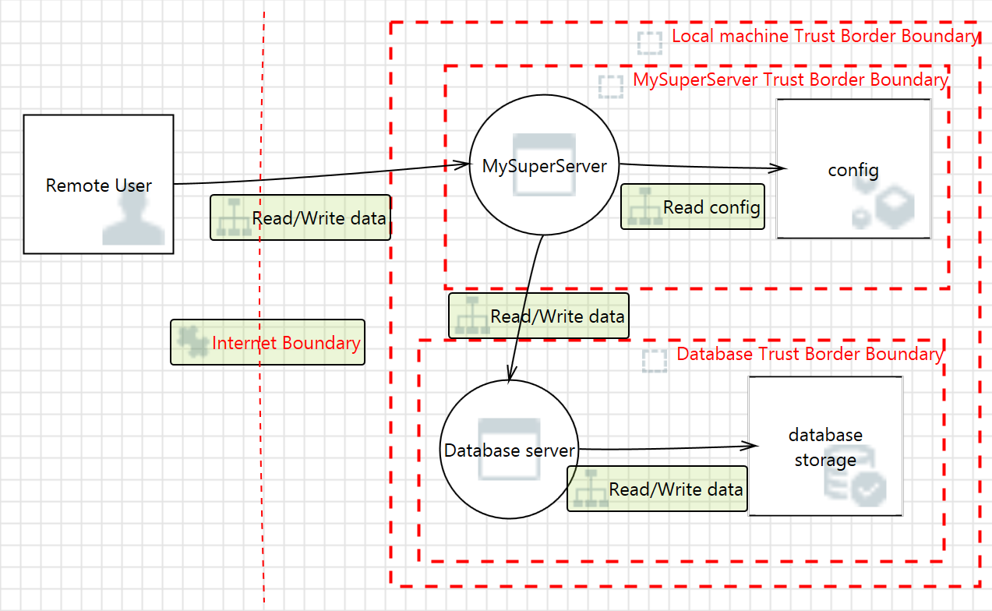
Notes:
Вот в качестве примера я привел DFD диаграмму какого-то сервера, который принимает запросы по сети от пользователя и складывает их в базу.
Я это делал в программе Microsoft Threat Modelling Tool.

Slide 20
STRIDE + DFD
Element | S | T | R | I | D | E
External entity | + |  | +
Process | + | + | + | + | + | +
Data store |  | + | + | + | +
Data flow |  | + |  | + | +
Notes:
Ну и напоследок, табличка, облегчающая анализ DFD диаграмм на наличие угроз.
В соответствии с этой табличкой вы можете проводить быстрый анализ угроз.

Slide 21
Threat mitigations
Notes:
Ну и напоследок, один вопрос, что мы со всей этой информацией будем делать?
Вот мы построили DFD диаграммы, выписали все угрозы. Что теперь с этим делать.
В SDL есть такое понятие threat mitigation – смягчение угрозы.
Это такая последовательность действий, которая призвана уменьшить угрозу до приемлемого уровня, или совсем от нее избавиться.
Бывают разные способы митигации угроз:
Например, мы можем на этапе дизайна переработать (или вообще убрать) потоки данных или приложение, так что угроза исчезнет.
Мы можем использовать какую-то стандартную митигацию (об этом позже).
Мы можем внести описание угрозы в публичную документацию к нашей программе. Например: внимание, данная программа не обеспечивает конфиденциальности данных. Пожалуйста, используйте другие программы по защите данных, например GnuPG. Или, для того чтобы обезопасить себя от утечки данных, настройте FireWall, так чтобы он блокировал все соединения на порту 8080.

Slide 22
Standard Threat mitigations
Threat | Mitigation
Spoofing | IPsec, Digital signatures, Message authentication codes, Hashes
Tampering | ACLs, Digital signatures, Message authentication codes
Repudiation | Strong authentication, Secure logging and auditing
Information disclosure | Encryption, ACLs
Denial of Service | ACLs, Quotas, High avail. Design
Elevation of Privilege | ACLs, Groups (role) membership, Input validation
Notes:
Здесь представлены стандартные варианты митигации угроз.

Slide 23
LET'S TALK?
alexey.kutumov@kaspersky.com
alexey.kutumov@gmail.com
https://www.microsoft.com/en-us/sdl/default.aspx
https://prograholic.github.io/
Notes:
Дискас!

Slide 24
Что такое проектирование ПО
Описание поведения программы
Требования к внешней среде
Механизм обработки ошибок
Взаимодействие с внешним окружением
Требования к безопасности
Известные ограничения и проблемы

Slide 25
STRIDE
Threat | Desired property
Spoofing | Authentication
Tampering | Integrity
Repudiation | Non-repudiation
Information disclosure | Confidentiality
Denial of Service | Availability
Elevation of Privilege | Authorization

Slide 26
Data flow diagrams
Element | Image | Description
External entity |  | Внешняя по отношению к приложению сущность (человек)
Process |  | Исполняемое приложение (модуль)
Data store |  | Данные (база данных, конфиг-файл, реестр)
Data flow |  | Потоки данных между сущностями
Trust boundary |  | Граница, где потоки данных переходят от одного уровня доверия к другому

Slide 27
STRIDE + DFD
Element | S | T | R | I | D | E
External entity | + |  | +
Process | + | + | + | + | + | +
Data store |  | + | + | + | +
Data flow |  | + |  | + | +

Slide 28
Threat mitigation
Threat | Mitigation
Spoofing | IPsec, Digital signatures, Message authentication codes, Hashes
Tampering | ACLs, Digital signatures, Message authentication codes
Repudiation | Strong authentication, Secure logging and auditing
Information disclosure | Encryption, ACLs
Denial of Service | ACLs, Quotas, High avail. Design
Elevation of Privilege | ACLs, Groups (role) membership, Input validation

